Slide 1
회사 로고
GAME DEVELOPER PORTFOLIO
Portfolio
[DungeonGame] 순수 C# / RogueLike – 요구사항에 플러스 알파 더하기
김용오
Unity 클라이언트 개발자 · 신입
2026. 09.
Notes:
타이틀 슬라이드. 우상단에 지원 회사 로고 이미지를 넣고, 좌하단의 이름·지원 직무를 수정하세요. 이 슬라이드는 전체 포트폴리오와 개별 프로젝트 PPT 양쪽의 표지로 함께 사용됩니다.

Slide 2
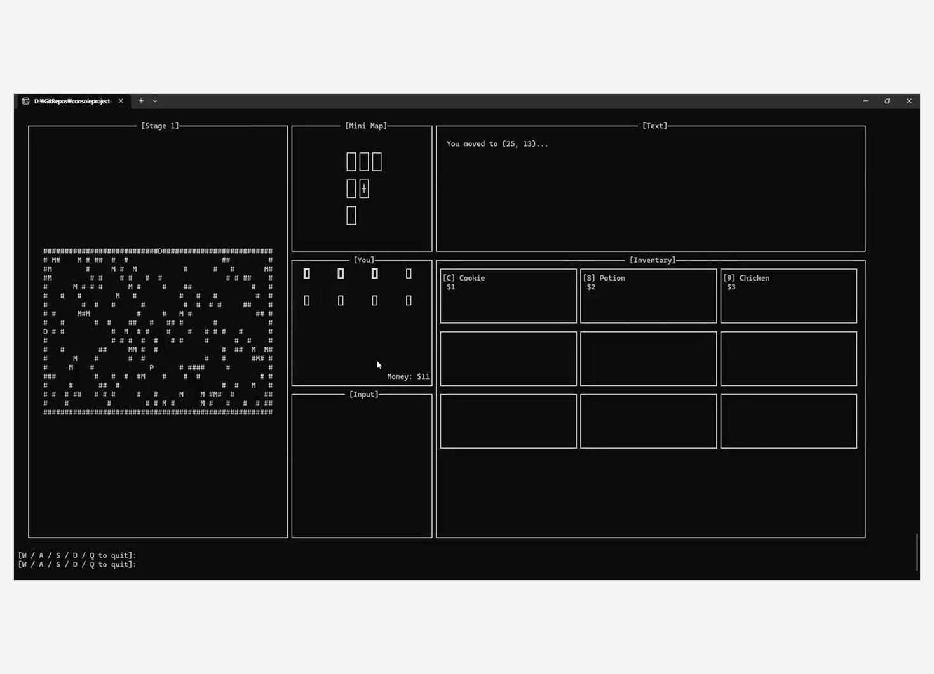
PROJECT 01
DungeonGame
콘솔 턴제 로그라이크 · 순수 C# (.NET) · 외부 라이브러리 없음
기 간
2026.03 (1주)
인 원
1명 (개인 프로젝트)
역 할
기획 · 구조 설계 · 전체 구현
주요 기능
절차적 생성 — 항상 클리어 가능한 스테이지
박스 단위 렌더 계층 — 미니맵 · 인벤토리 · 상점 · 팝업
Snake 계열 — 여러 칸을 차지하고 스스로 움직임
세이브 · 로드 — System.Text.Json
메인 루프 — 입력 한 번이 한 턴
DungeonGame
Notes:
프로젝트 개요 슬라이드. 개별 프로젝트 PPT로 추출할 때 이 슬라이드가 프로젝트의 표지 역할을 합니다. '주요 기능' 항목은 뒤따르는 상세/구현 슬라이드와 순서를 맞추면 읽기 좋습니다.

Slide 3
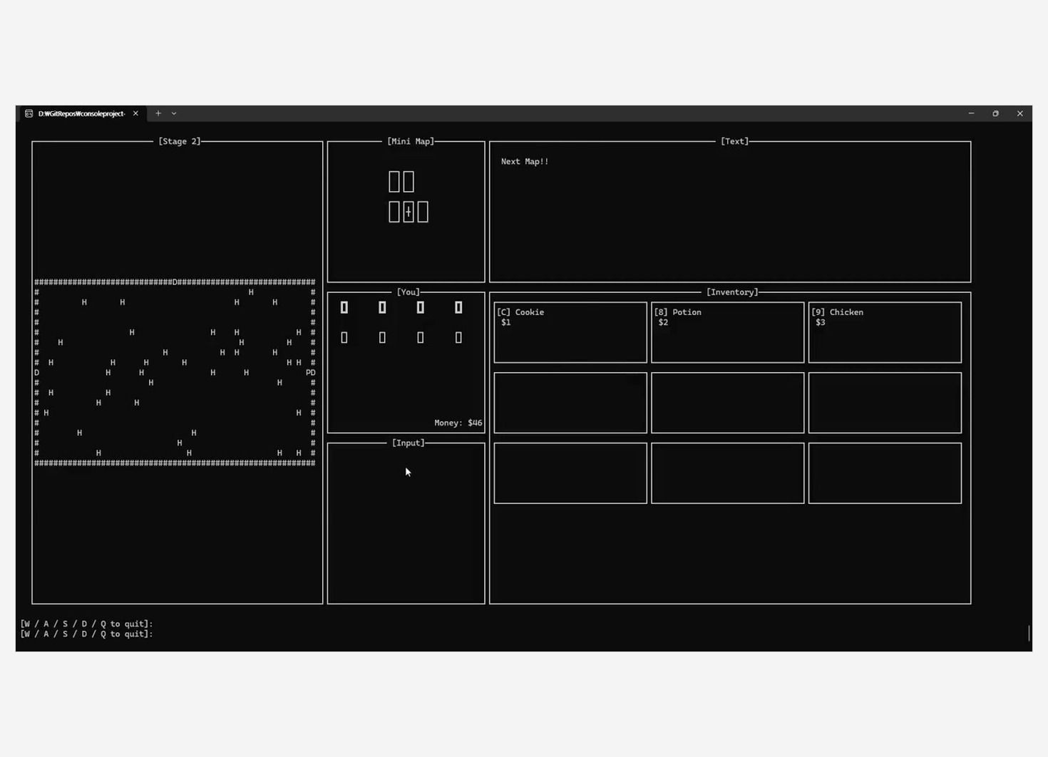
OVERVIEW
요구사항과, 제가 덧붙인 것
엔진도 그래픽 API도 없이 Console만 있는 환경
요구사항 자체는 짧았습니다 — 몬스터를 모두 잡으면 맵 클리어, 문을 통과하면 다음 맵에서 반복, 그리고 Json 세이브 · 로드. 평소 엔진이 대신 해주던 일을 전부 직접 정해야 했습니다.
덧붙인 세 가지
절차적 생성 — 고정 맵 대신 매 스테이지를 생성
직접 만든 UI — 박스 단위의 렌더 계층
특수 몬스터 — 여러 칸을 차지하는 Snake 계열
메인 루프
입력 한 번이 한 턴입니다. 엔티티를 모두 Update하고, 입력을 받아 처리하고, Renderer가 그립니다.
DungeonGame
Notes:
프로젝트 상세 슬라이드. 기능 하나당 한 장을 권장하며, 필요한 만큼 이 슬라이드를 복제해 사용하세요.

Slide 4
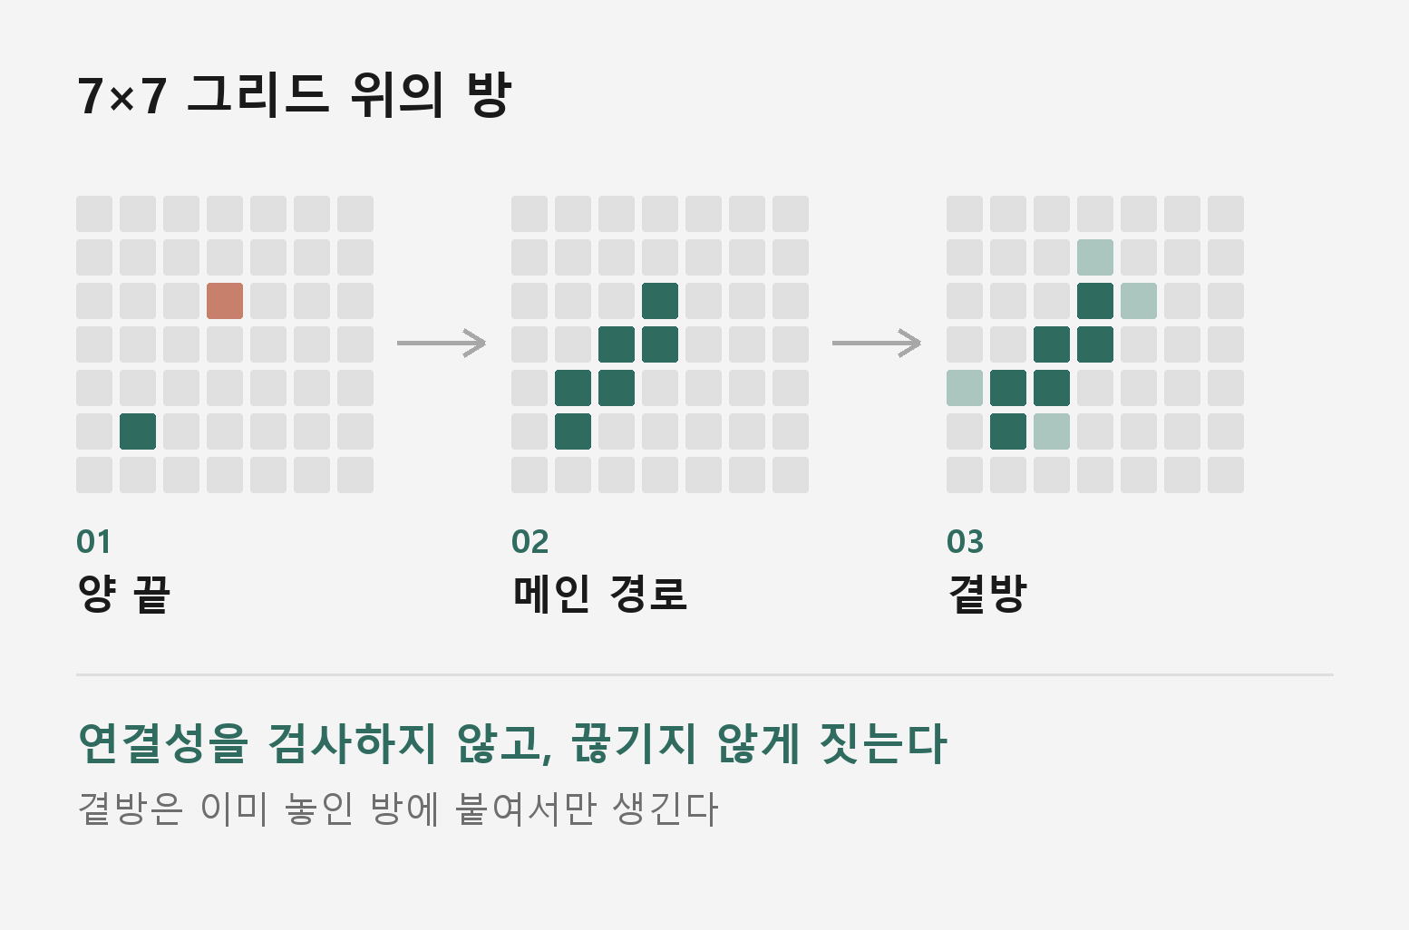
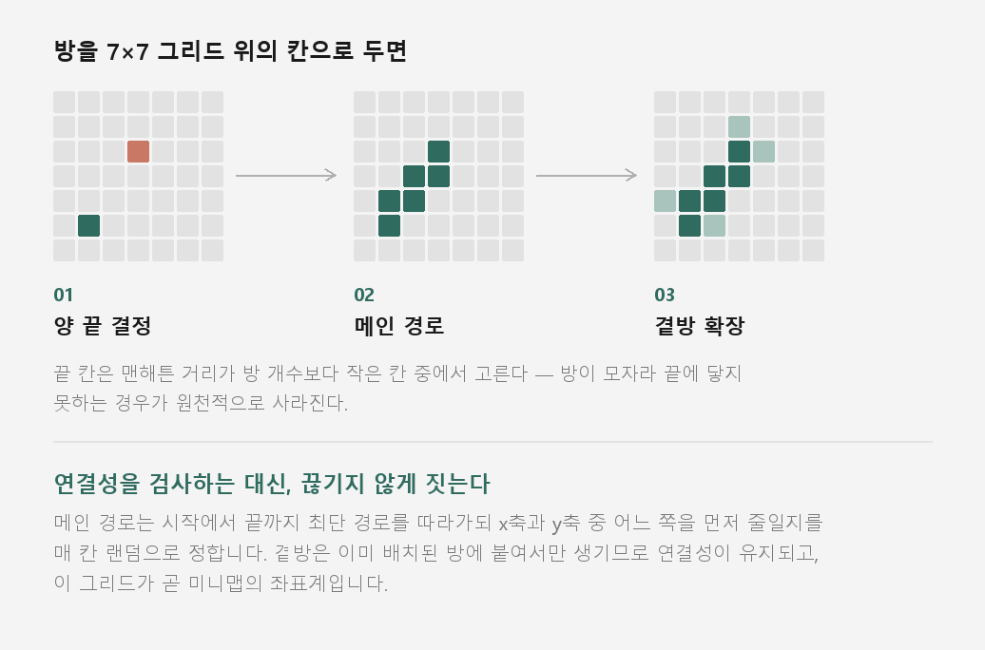
IMPLEMENTATION
던전 생성 — 메인 경로 먼저, 곁방은 나중에
// StageFactory.cs — GetNewMapPath()
int dist = GetDistance(startRoomPos, new MyVector(c, r));
if (dist > 0 && dist < roomNum)
endRoomPosList.Add(new MyVector(c, r));
// Set start~end map exclusive(main path maps)
while (GetDistance(endRoomPos, pos) > 0)
{
mainPaths.Add(pos);
MyVector cardinal_8_dir = new MyVector(
endRoomPos.x - pos.x, endRoomPos.y - pos.y);
if (cardinal_8_dir.x == 0) pos.y += ...;
else if (cardinal_8_dir.y == 0) pos.x += ...;
else if (rand.Next() % 2 == 0) pos.x += ...;
else pos.y += ...;
구현 설명
방을 자유 평면이 아니라 7×7 그리드 위의 칸으로 두자 "인접한가"가 좌표 뺄셈 한 번이 되고 스테이지 자체가 그래프가 됐습니다. 자료구조 하나가 생성 · 연결 · 미니맵 표시를 동시에 해결했습니다.
DungeonGame
Notes:
프로젝트 구현 슬라이드. 코드는 20줄 내외로 발췌하고, 폰트 크기는 10pt를 유지하는 편이 읽기 좋습니다.

Slide 5
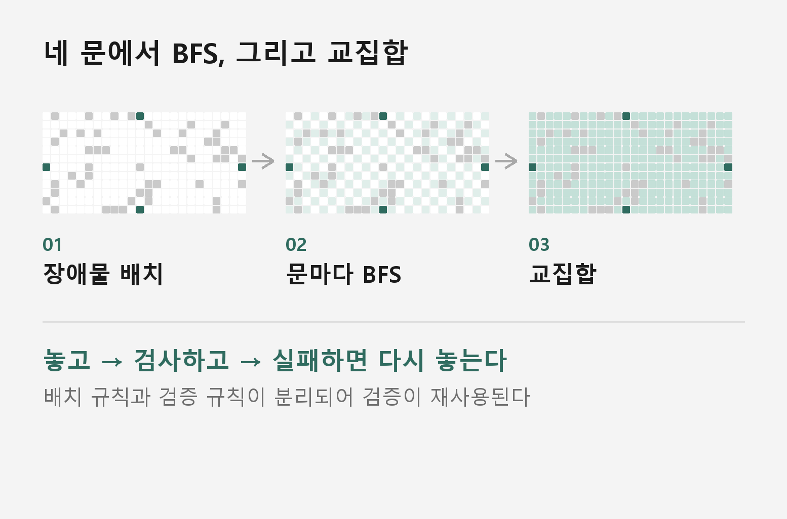
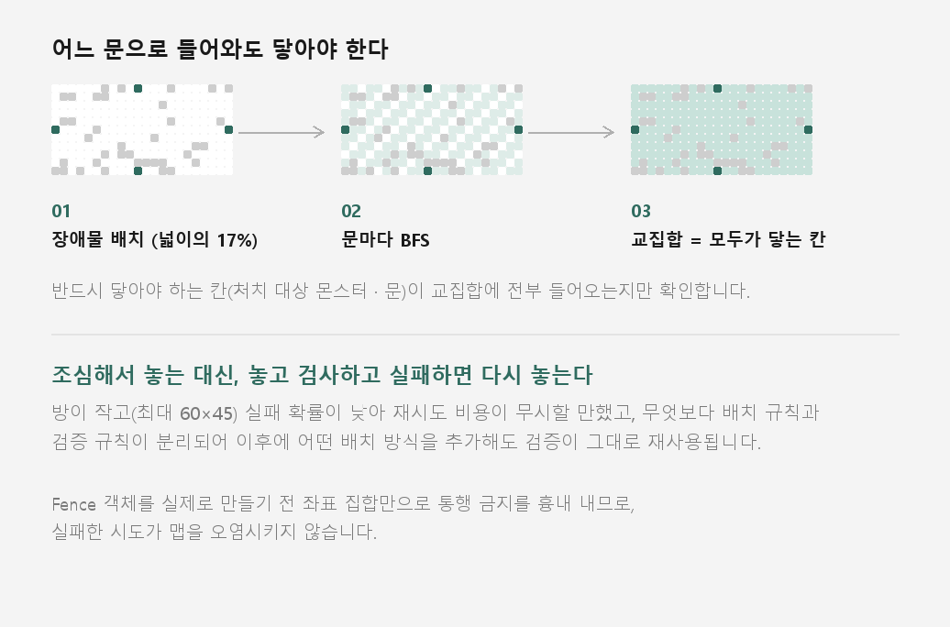
IMPLEMENTATION
막힌 맵이 나오지 않게 — 네 문에서 BFS
// MapFactory.cs — SetRandomFences()
do
{
flag = true;
notAllowedPos.Clear(); reachables.Clear();
GetRandomEmptyPos(map, ref notAllowedPos, many);
GetReachables(map, ref reachables, startPos,
[FENCE_SYMBOL], notAllowedPos);
foreach (var pos in endPos)
flag = flag && reachables.Contains(pos.GetTuple());
} while (flag == false);
// GetReachables() — 각 문에서 BFS한 결과의 교집합
visited.UnionWith(subVisited[0]);
for (int i = 1; i < starts.Length; i++)
구현 설명
방 넓이의 17%를 장애물로 채우다 보니 몬스터가 벽에 둘러싸이거나 문에서 문으로 지나갈 수 없는 방이 생겼습니다. 조심해서 놓는 규칙을 만드는 대신, 놓고 검사한 뒤 실패하면 다시 놓기로 했습니다.
DungeonGame

Slide 6
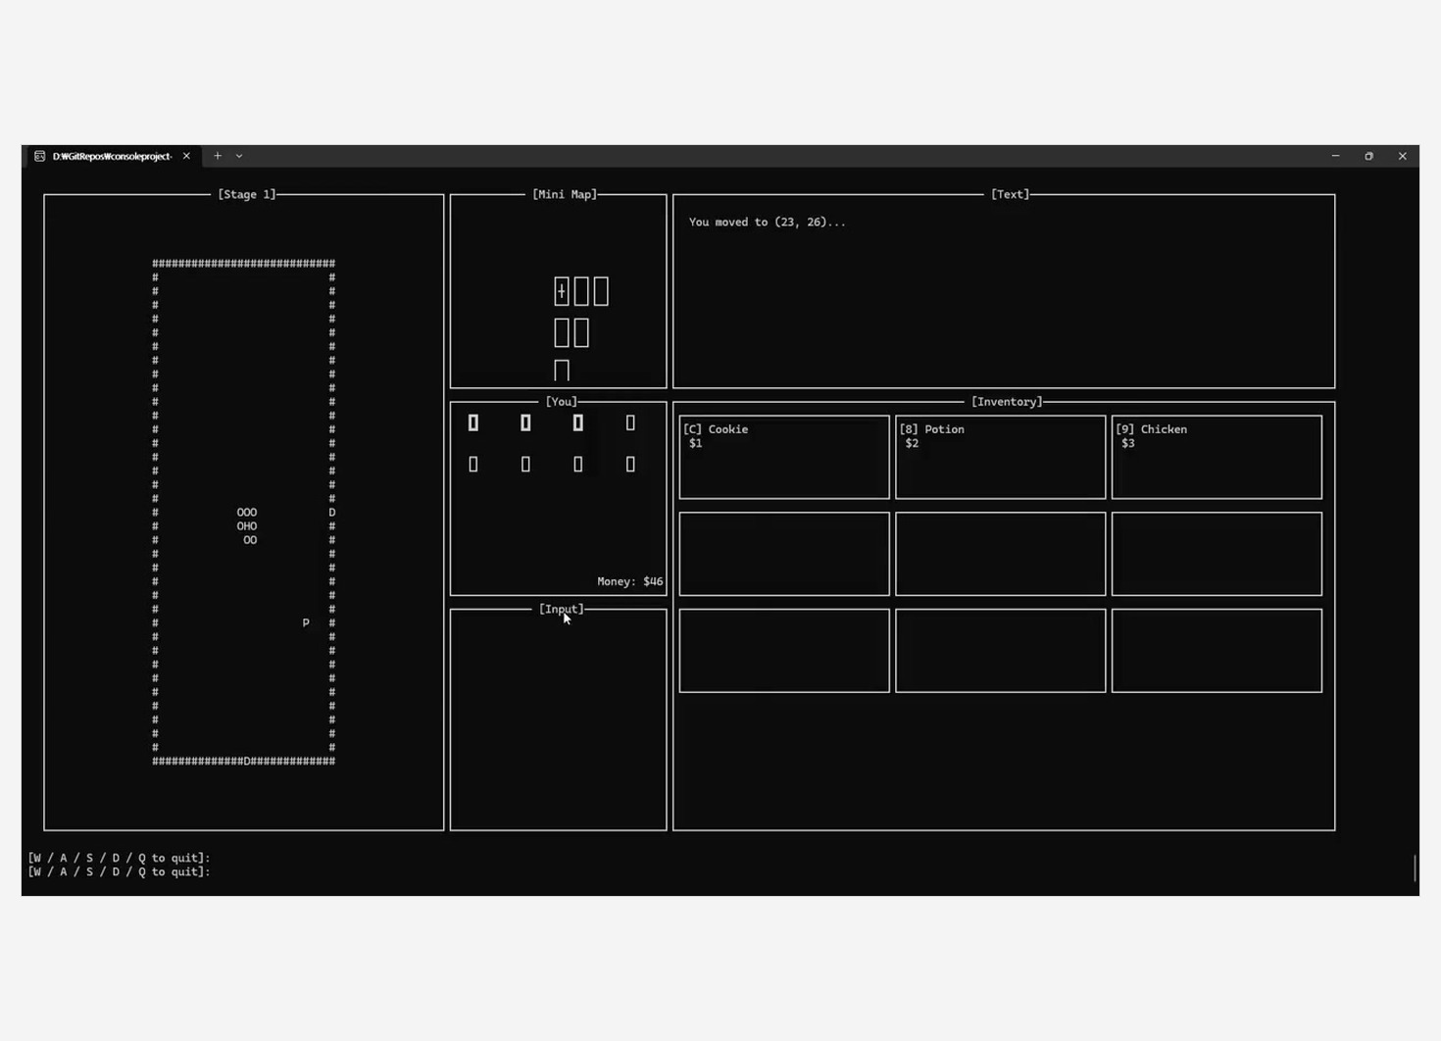
DETAIL
여러 칸을 차지하는 몬스터
한 칸짜리 몬스터를 순서대로 잡는 것만으로는 방이 단조로웠다
Snake_Head가 List<Entity>로 자기 몸을 들고 있습니다. 매 턴 인접한 빈 칸으로 머리를 옮기고 각 마디를 앞 마디의 직전 위치로 밀어 넣습니다 — Map.Swap만 반복합니다.
동작 방식
사방이 막혀 5턴 멈추면 몸 전체를 뒤집는다
잡을 수 없다 — 꼬리 끝에 비콘을 뱉으면 그것으로 클리어
BigSnake는 AddTail()을 더 부르는 것이 전부
덤으로 만난 문제
엔티티가 아직 순회하지 않은 칸으로 이동하면 같은 턴에 한 번 더 갱신됩니다. 턴 시작에 초기화하는 플래그로 막았습니다.
DungeonGame

Slide 7
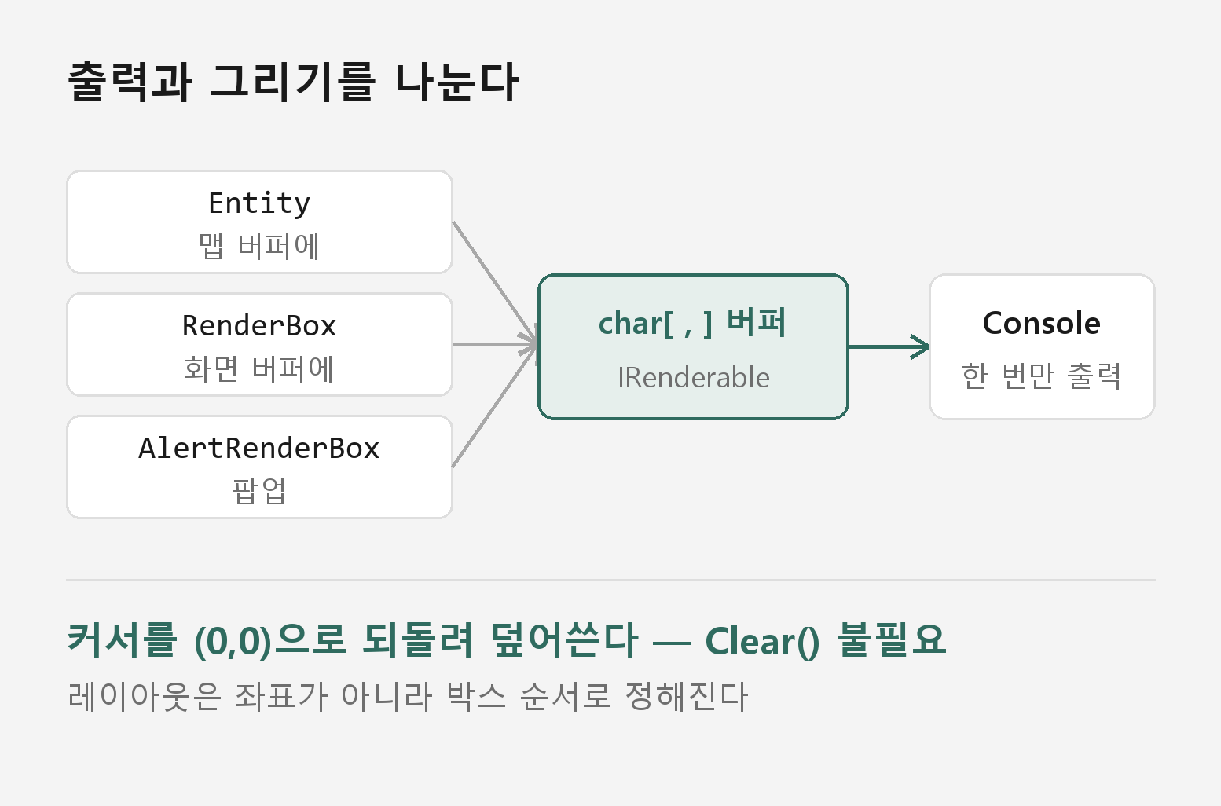
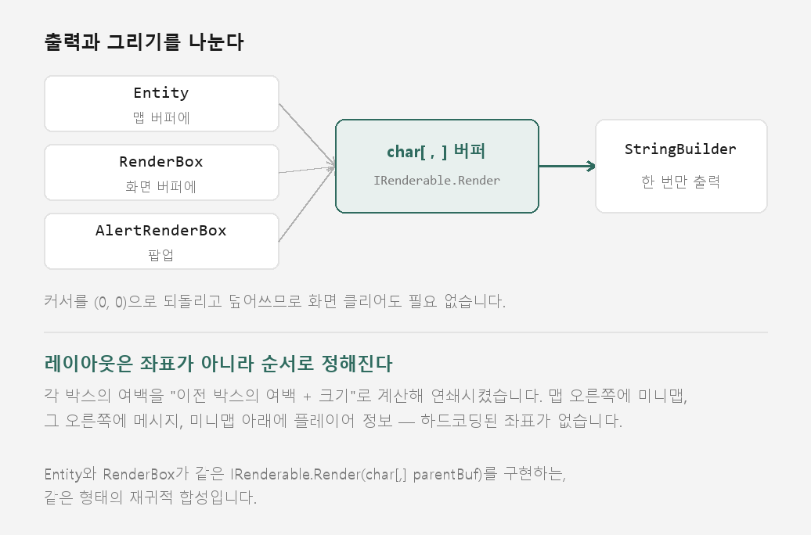
IMPLEMENTATION
콘솔에 화면을 그리기
// Interfaces/IRenderable.cs
public interface IRenderable
{
public void Render(char[,] buf);
}
// Renderer.cs — Draw()
foreach (RenderBox box in renderBoxs)
box.Render(buf);
StringBuilder outbuf = new StringBuilder("");
// ... buf 를 훑어 outbuf 에 이어 붙인다
Console.SetCursorPosition(0, 0);
Console.WriteLine(outbuf);
구현 설명
Console.WriteLine을 여러 번 호출하면 그 횟수만큼 화면이 깜빡입니다. 출력과 그리기를 나누고 각 박스의 여백을 "이전 박스의 여백 + 크기"로 연쇄시켜, 하드코딩된 좌표 없이 레이아웃이 정해지게 했습니다.
DungeonGame

Slide 8
Thank You
포트폴리오를 끝까지 봐주셔서 감사합니다.
gmumdev@gmail.com · github.com/GmumDev · gmumdev.github.io/portfolio
Notes:
마무리 슬라이드. 전체 포트폴리오와 개별 프로젝트 PPT 양쪽의 마지막 장으로 함께 사용됩니다.

